Slide 1
Calcio

Slide 2
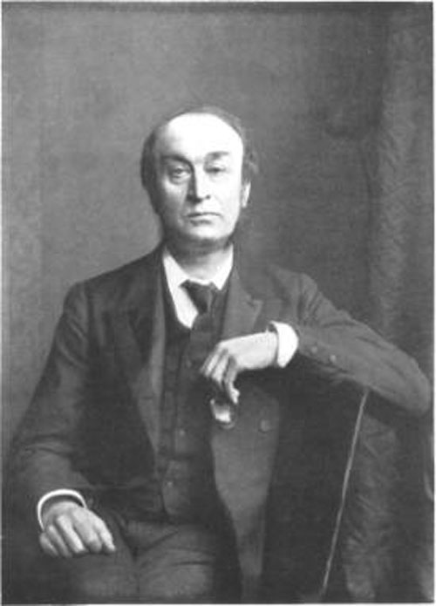
Introducción al Ca²⁺
Representa 1.5-2% del peso de un adulto. El 99% está en los huesos y dientes.
El 1% restante tiene gran importancia en la regulación de las respuestas en la célula.
1883 – Sidney Ringer
El calcio tiene un papel importante en la contracción muscular
Crichton, R.R., Biological Inorganic Chemistry. A new introduction to molecular structure and function. 2012. 2nd ed. Elsevier. China. Pp. 247-276

Slide 3
Ca²⁺
Debido a su carga positiva doble y a su gran tamaño, el Ca²⁺ precipitará con todos los aniones de carga elevada presentes en el medio biológico, como SO₄²⁻, CO₃²⁻, y HPO₄⁻, o los aniones orgánicos dicarboxilados, como el oxalato.

Slide 4
Introducción
Ca²⁺
Estructura de proteínas
Formación de huesos y caparazones. Mineralización
Contracción muscular y secreción de hormonas.
Ochiai, E.I., Química bioinorgánica. Una introducción. 1985. Ed. Reverté. Barcelona. Pp. 413-451
Crichton, R.R., Biological Inorganic Chemistry. A new introduction to molecular structure and function. 2012. 2nd ed. Elsevier. China. Pp. 247-276
Koolman, J., Roehm, K.H., Color atlas of Biochemistry. 2005. Ed. Thieme. New York.
Roat-Malone, R.M., bioinorganic chemistry. A short course. 2007. 2nd. Ed. John Wiley & Sons. USA. Pp. 189-342

Slide 5
Ca²⁺ en biominerales
La estructura de los huesos se basa en la conjunción de una parte interna (naturaleza orgánica) y un tejido inorgánico externo mineral formado por hidroxiapatita cálcica Ca₁₀(OH)₂(PO₄)₆.
En los dientes los iones hidróxido se sustituyen parcialmente por iones F⁻, nucleándose el mineral fluorohidroxiapatita.

Slide 6
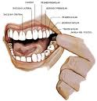
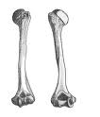

Slide 7
Procesos controlados por el Calcio
Actividad | Sistema o proceso controlado
Fotosíntesis | Desprendimiento del oxígeno
Fosforilación oxidativa | Deshidrogenasas
Respuesta de receptores | Sinapsis, reacciones ligadas a la ruptura de fosfoinositol
Dispositivos de contracción | Contracción muscular, control de filamentos celulares (tubulinas)
Fosforilación | Activación de cinasas
Metabolismo | Numerosas enzimas
Organización de membranas-filamentos | Proteínas similares a la anexina
División celular | Proteínas S-100
Muerte celular | Proteasas

Slide 8
Propiedades importantes del Ca²⁺
Citotoxicidad
Capacidad de unión a las proteínas

Slide 9
1) Citotoxicidad
Su presencia es ubicua, se le encuentra desde sistemas bacterianos hasta las neuronas altamente especializados.

Slide 10
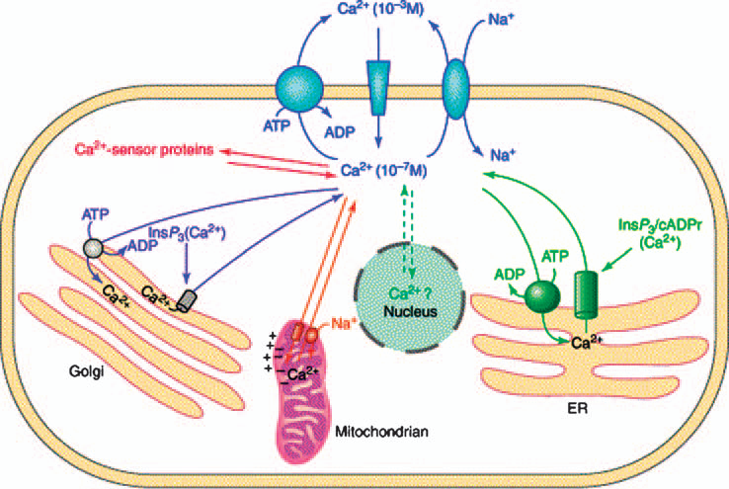
Concentración de Ca²⁺
El ión Ca²⁺ dentro de las células (citosol) se encuentra en una concentración de 10⁻⁷M. El ión Ca²⁺ fuera de las células se encuentra en una concentración de 10⁻³ M. Este gradiente es el causante de que dicho ión sea empleado para la transmisión de señales. El aparato de Golgi, las mitocondrias y los retículos endoplasmáticos de las células son compartimentos intracelulares que pueden poseer concentraciones más altas de calcio(II) (transporte intracelular).

Slide 11
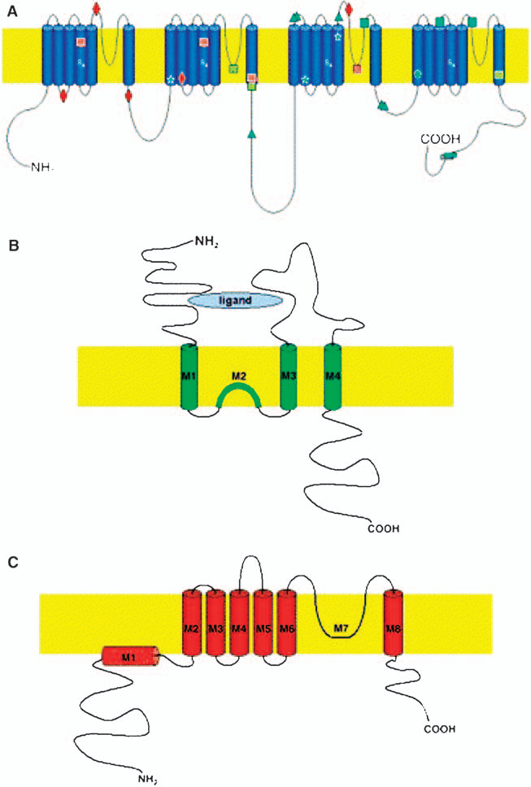
Regulación del gradiente
La concentración se regula mediante canales localizados en las membranas plasmáticas. Se dividen en tres familias. A) Canal de voltaje–bloqueado: constituidos por una subunidad formada por cuatro conjuntos hechos de seis dominios transmembranales, en cada uno de ellos el poro de Ca²⁺ se forma con las cadenas que se pliegan dentro de la membrana entre los dominios transmembranales 5 y 6. El sensor de voltaje se encuentra en el dominio transmembranal S4 rico en aminoácidos polares. B) Canales por ligante-calcio: Pueden ser activados directa o indirectamente. (Ejemplo: canal activado directamente por el neurotransmisor glutamato, NMDA). C) Canales capacitados como depósitos operantes: Reponen los depósitos intracelulares (el mecanismo es aún desconocido).

Slide 12
2) Capacidad de unión a las proteínas
Su particular combinación de tamaño y carga le permite formar complejos con 6-8 átomos de oxígeno. Su versatilidad, en cuanto a la longitud y ángulos de enlace de estos complejos, le faculta para adaptarse a cavidades de unión con formas irregulares.

Slide 13
Sitios de enlace entre el calcio y algunas proteínas | Ejemplos
Extracelulares | Fosfolipasa A2
 | Tripsina
 | Termolisina
Intracelulares | Calmodulina
 | Parvalbúmina
 | Troponina C

Slide 14
Proteínas intracelulares
Las proteínas capaces de unir Ca²⁺ con la afinidad y especificidad necesaria para la regulación de su concentración, en el medio intracelular, permanecen mayoritariamente a la llamada familia mano-EF.

Slide 15
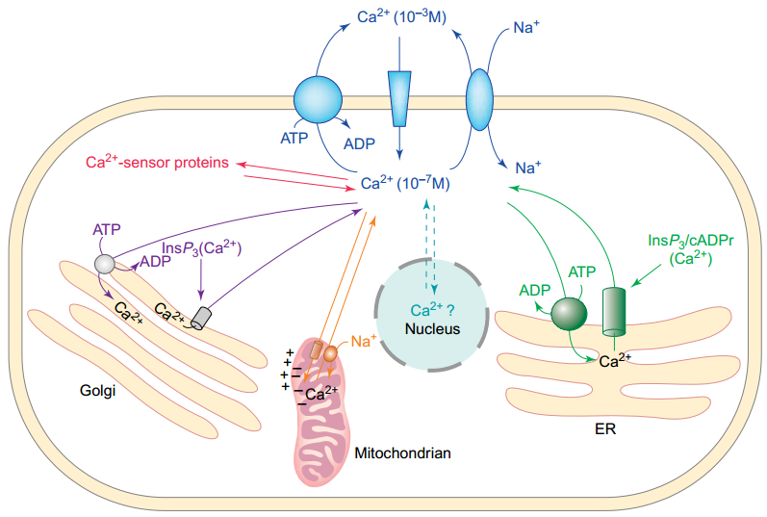
Regulación del Ca²⁺
La función de las proteínas está determinada por su forma y su carga
La fosforilación y la unión al Ca²⁺ altera la forma y la carga de las proteínas
Transducción de señales en las células.
Crichton, R.R., Biological Inorganic Chemistry. A new introduction to molecular structure and function. 2012. 2nd ed. Elsevier. China. Pp. 247-276
Carafoli, E., Calcium-mediated celular signals: a story of failures. TRENDS in Biochem. Sciences. 29(7) 2004. 371
Cahalan, M.D., STIMulatins store-operated Ca²⁺ entry. Nature cell biology. 11(6). 2009. 669
Kurosaki, T., Baba, Y., Ca²⁺ signaling and STIM1. Progress in Biophysics and molecular biology 103. 2010. 51

Slide 16
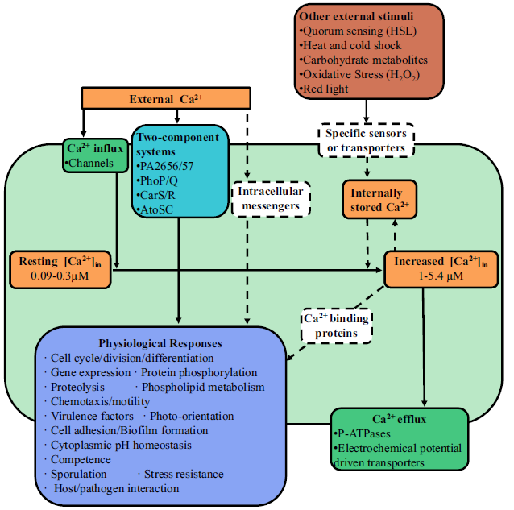
Regulación del Ca²⁺
Crichton, R.R., Biological Inorganic Chemistry. A new introduction to molecular structure and function. 2012. 2nd ed. Elsevier. China. Pp. 247-276
Carafoli, E., Calcium-mediated celular signals: a story of failures. TRENDS in Biochem. Sciences. 29(7) 2004. 371
Cahalan, M.D., STIMulatins store-operated Ca²⁺ entry. Nature cell biology. 11(6). 2009. 669
Kurosaki, T., Baba, Y., Ca²⁺ signaling and STIM1. Progress in Biophysics and molecular biology 103. 2010. 51

Slide 17
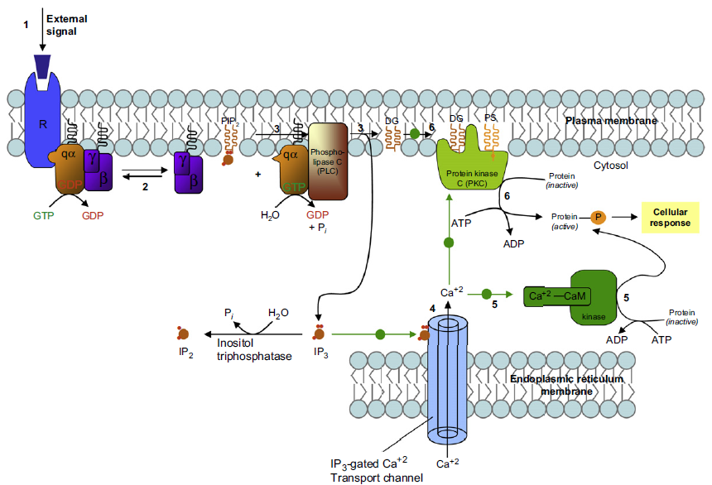
Regulación del Ca²⁺
Las proteínas de unión a calcio se dividen en dos
Transportadores de calcio (membrana y en los organelos)
Proteínas detectoras de calcio
(descifrar señales de Ca²⁺)
Crichton, R.R., Biological Inorganic Chemistry. A new introduction to molecular structure and function. 2012. 2nd ed. Elsevier. China. Pp. 247-276
Carafoli, E., Calcium-mediated celular signals: a story of failures. TRENDS in Biochem. Sciences. 29(7) 2004. 371
Cahalan, M.D., STIMulatins store-operated Ca²⁺ entry. Nature cell biology. 11(6). 2009. 669
Kurosaki, T., Baba, Y., Ca²⁺ signaling and STIM1. Progress in Biophysics and molecular biology 103. 2010. 51

Slide 18
Regulación del Ca²⁺
El calcio entra a las células por medio de tres tipos de canales
Regulados por voltaje
Regulados por ligante
Capacitivos
Crichton, R.R., Biological Inorganic Chemistry. A new introduction to molecular structure and function. 2012. 2nd ed. Elsevier. China. Pp. 247-276
Carafoli, E., Calcium-mediated celular signals: a story of failures. TRENDS in Biochem. Sciences. 29(7) 2004. 371
Cahalan, M.D., STIMulatins store-operated Ca²⁺ entry. Nature cell biology. 11(6). 2009. 669
Kurosaki, T., Baba, Y., Ca²⁺ signaling and STIM1. Progress in Biophysics and molecular biology 103. 2010. 51

Slide 19
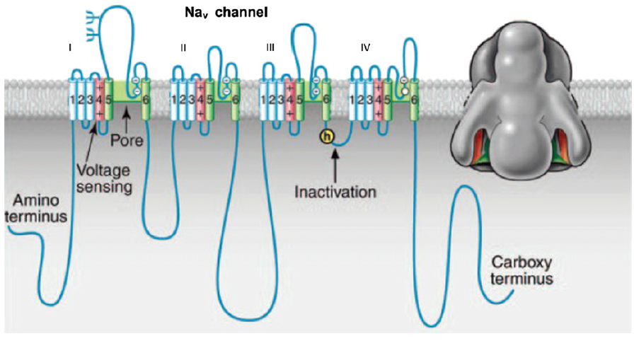
Regulación del Ca²⁺
Subunidad α compleja
El poro lo forman los giros de poro entre S5 y S6.
S4 tiene resiudos positivos cada 3 residuos.
Un giro entre los dominios III y IV sirve como inactivador.
Motivo IMFT crucial para la inactivación
Entre S55 y S6 hay un filtro de selectividad con las secuencias EEDD y DEKA
Crichton, R.R., Biological Inorganic Chemistry. A new introduction to molecular structure and function. 2012. 2nd ed. Elsevier. China. Pp. 247-276
Koolman, J., Roehm, K.H., Color atlas of Biochemistry. 2005. Ed. Thieme. New York.
Namadurai, S., Yereddi, N. R., Cusdin, F.S., Huang, C.L-H., Chirgadze, D.Y., Jackson, A.P., A new look at sodium channel b subunits. Open Biol. 2015. 5: 140192 http://dx.doi.org/10.1098/rsob.140192

Slide 20
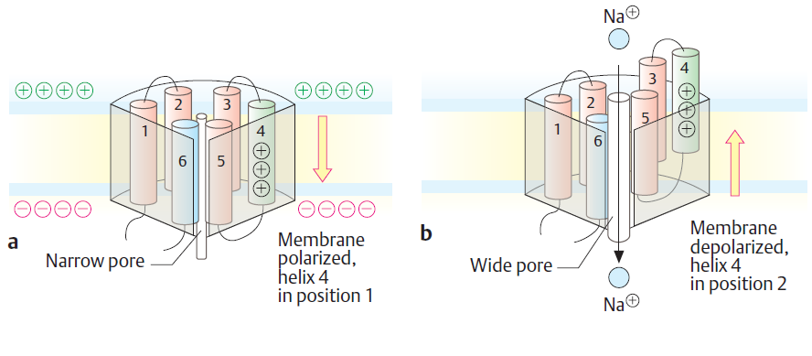
Regulación del Ca²⁺
Subunidad α compleja
Crichton, R.R., Biological Inorganic Chemistry. A new introduction to molecular structure and function. 2012. 2nd ed. Elsevier. China. Pp. 247-276
Koolman, J., Roehm, K.H., Color atlas of Biochemistry. 2005. Ed. Thieme. New York.
Namadurai, S., Yereddi, N. R., Cusdin, F.S., Huang, C.L-H., Chirgadze, D.Y., Jackson, A.P., A new look at sodium channel b subunits. Open Biol. 2015. 5: 140192 http://dx.doi.org/10.1098/rsob.140192

Slide 21
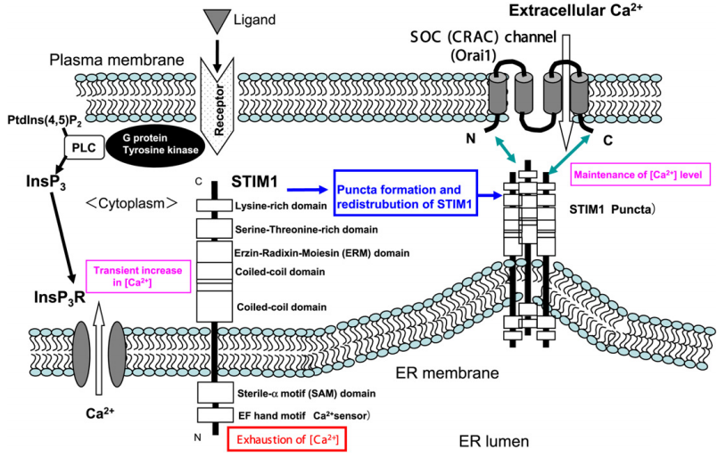
Regulación del Ca²⁺
Pueden activarse directa (receptores de neutrotransmisores) o indirectamente (acoplados a proteínas G)
ii) Regulados por ligante
Crichton, R.R., Biological Inorganic Chemistry. A new introduction to molecular structure and function. 2012. 2nd ed. Elsevier. China. Pp. 247-276
Carafoli, E., Calcium-mediated celular signals: a story of failures. TRENDS in Biochem. Sciences. 29(7) 2004. 371
Cahalan, M.D., STIMulatins store-operated Ca²⁺ entry. Nature cell biology. 11(6). 2009. 669
Kurosaki, T., Baba, Y., Ca²⁺ signaling and STIM1. Progress in Biophysics and molecular biology 103. 2010. 51

Slide 22
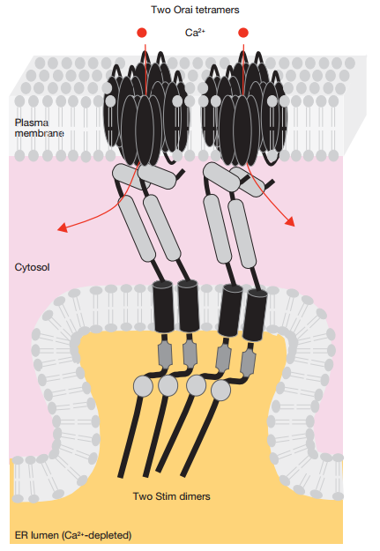
Regulación del Ca²⁺
iii) Capacitivos
Crichton, R.R., Biological Inorganic Chemistry. A new introduction to molecular structure and function. 2012. 2nd ed. Elsevier. China. Pp. 247-276
Carafoli, E., Calcium-mediated celular signals: a story of failures. TRENDS in Biochem. Sciences. 29(7) 2004. 371
Cahalan, M.D., STIMulatins store-operated Ca²⁺ entry. Nature cell biology. 11(6). 2009. 669
Kurosaki, T., Baba, Y., Ca²⁺ signaling and STIM1. Progress in Biophysics and molecular biology 103. 2010. 51

Slide 23
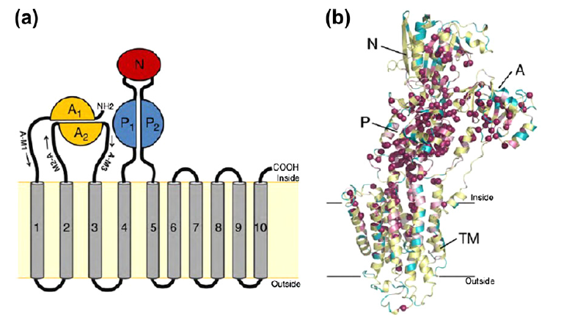
Bombas de Ca²⁺
ATPasas de tipo P
Crichton, R.R., Biological Inorganic Chemistry. A new introduction to molecular structure and function. 2012. 2nd ed. Elsevier. China. Pp. 247-276
Toyoshima, C., How Ca²⁺-ATPase pumps ions across the sarcoplasmic reticulum membrane.

Slide 24
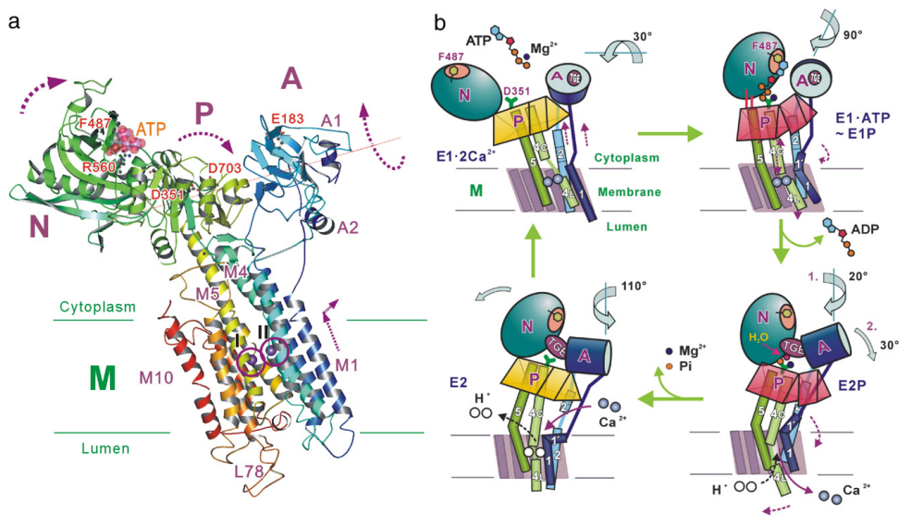
Bombas de Ca²⁺
ATPasas de tipo P
Crichton, R.R., Biological Inorganic Chemistry. A new introduction to molecular structure and function. 2012. 2nd ed. Elsevier. China. Pp. 247-276
Toyoshima, C., How Ca²⁺-ATPase pumps ions across the sarcoplasmic reticulum membrane.

Slide 25
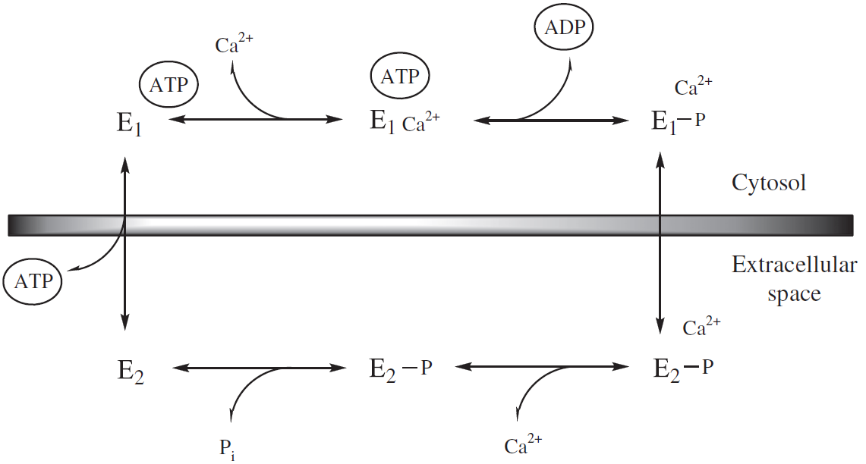
Bombas de Ca²⁺
ATPasas de tipo P
Crichton, R.R., Biological Inorganic Chemistry. A new introduction to molecular structure and function. 2012. 2nd ed. Elsevier. China. Pp. 247-276
Toyoshima, C., How Ca²⁺-ATPase pumps ions across the sarcoplasmic reticulum membrane.

Slide 26
Ca²⁺ y señalización celular
Gradiente de concentración del Ca²⁺ → 10⁴ veces más en el exterior
Al abrir brevemente los canales la concentración de Ca²⁺ en el interior aumenta rápidamente.
Activa una gran variedad de enzimas por medio de su unión al Ca²⁺
Es posible regular procesos
Apoptosis
Fertilización
Contracción muscular
Secreción
Crichton, R.R., Biological Inorganic Chemistry. A new introduction to molecular structure and function. 2012. 2nd ed. Elsevier. China. Pp. 247-276
Carafoli, E., Calcium signaling: A tale for all seasons. PNAS. 99(3). 2002. 1115

Slide 27
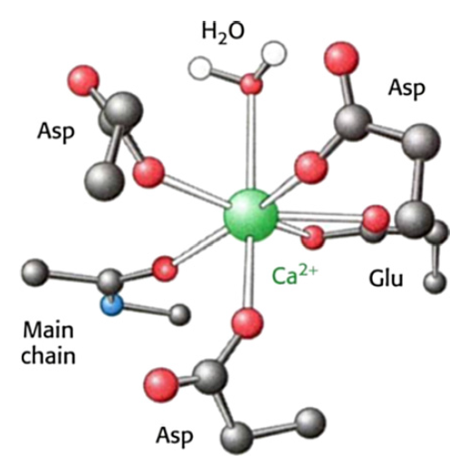
Ca²⁺ y señalización celular
Proteínas de unión a Ca²⁺
Cada Ca²⁺ está heptacoordinado con 3 residuos monodentados de Asp o Asn, uno bidentado de Glu, un carbonilo de la cadena principal y una molécula de agua.
Crichton, R.R., Biological Inorganic Chemistry. A new introduction to molecular structure and function. 2012. 2nd ed. Elsevier. China. Pp. 247-276
Carafoli, E., Calcium signaling: A tale for all seasons. PNAS. 99(3). 2002. 1115

Slide 28
2) Capacidad de unión a las proteínas
Su particular combinación de tamaño y carga le permite formar complejos con 6-8 átomos de oxígeno. La versatilidad, en cuanto a la longitud y ángulos de enlace de estos complejos, le faculta para adaptarse a cavidades de unión con formas irregulares.

Slide 29
Sitios de enlace entre el calcio y algunas proteínas | Ejemplos
Extracelulares | Fosfolipasa A2
 | Tripsina
 | Termolisina
Intracelulares | Calmodulina
 | Parvalbúmina
 | Troponina C

Slide 30
Proteínas intracelulares
Las proteínas capaces de unir Ca²⁺ con la afinidad y especificidad necesaria para la regulación de su concentración, en el medio intracelular, permanecen mayoritariamente a la llamada familia mano-EF.

Slide 31
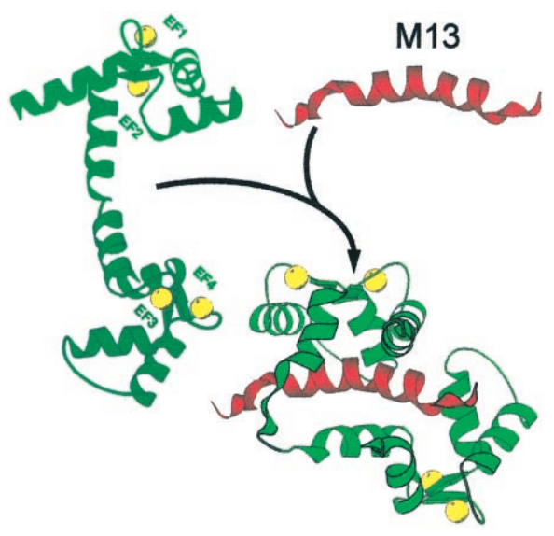
Ca²⁺ y señalización celular
Motivos estructurales definidos
El más común es el de hélice-giro-hélice
2 hélices a 90°
Unidas por un giro de 12 residuos que coordina al Ca²⁺ por medio de cadenas laterales y de carbonilos de 5 residuos invariables
Crichton, R.R., Biological Inorganic Chemistry. A new introduction to molecular structure and function. 2012. 2nd ed. Elsevier. China. Pp. 247-276
Carafoli, E., Calcium signaling: A tale for all seasons. PNAS. 99(3). 2002. 1115

Slide 32
Ca²⁺ y señalización celular
Calmodulina
2 dominios globulares con dos sitios de unión a Ca²⁺ c/u
La unión a Ca²⁺ provoca un primer cambio de conformación que no altera mucho la proteína: expone residuos hidrofóbicos. (Met)
Se une a la proteína blanco por medio de los residuos hidrofóbicos y cambia la conformación drásticamente.
Crichton, R.R., Biological Inorganic Chemistry. A new introduction to molecular structure and function. 2012. 2nd ed. Elsevier. China. Pp. 247-276
Carafoli, E., Calcium signaling: A tale for all seasons. PNAS. 99(3). 2002. 1115

Slide 33
Ca²⁺ y señalización celular
Calmodulina
Dos proteínas blanco:
Cinasas dependientes de calmodulina (cinasas CaM): fosforilan distintas enzimas que regulan el metabolismo, permeabilidad iónica y síntesis de neutotransmisores
Bomba de Ca²⁺: Activa la ATPasa de calcio para disminuir los niveles de Ca²⁺ intracelular.
Crichton, R.R., Biological Inorganic Chemistry. A new introduction to molecular structure and function. 2012. 2nd ed. Elsevier. China. Pp. 247-276
Carafoli, E., Calcium signaling: A tale for all seasons. PNAS. 99(3). 2002. 1115

Slide 34
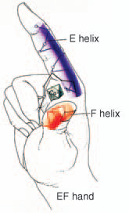
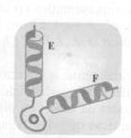
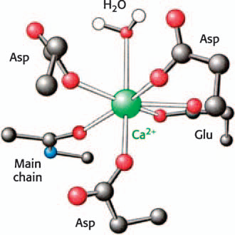
Famila mano EF
Calmodulinas
Troponinas
Parvalbúminas
Calcineurinas
Anexinas
Calpaínas
Mano EF | Representación
Dominio: hélice-bucle-hélice. Las hélices son α. El bucle se conforma por 10-12 aminoácidos. En todas estas proteínas, el calcio tiene un número de coordinación siete. Unido a seis oxígenos provenientes de la proteína y a un oxígeno del agua.

Slide 35
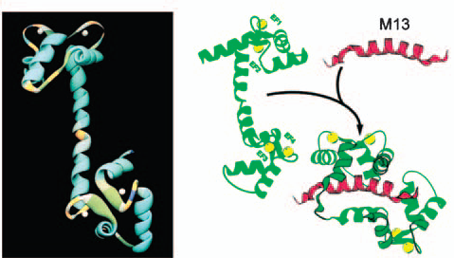
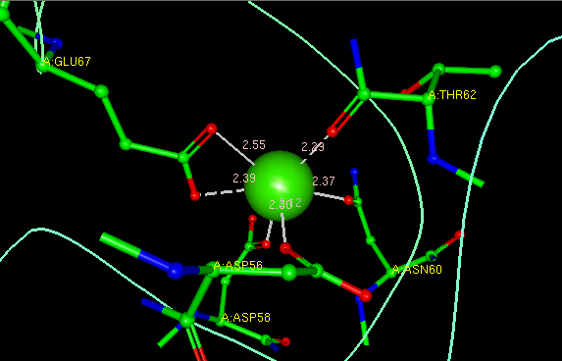
Calmodulinas | PDB: 1CLL
Proteínas dependientes de calcio(II). Contiene aproximadamente 150 residuos de aminoácidos. Consiste en dos dominios globulares semejantes. Cada lóbulo contiene dos manos EF que se estabilizan con una lámina β antiparalela con puentes de hidrógeno e interacciones hidrofóbicas. Mecanismo (proceso de descodificación de la señal): Primer cambio: no hay cambio en las dimensiones, se abren los dos lóbulos para enlazar al ión calcio. Se colapsa la estructura alargada de la proteína que envuelve al dominio enlazante.

Slide 36
Existen proteínas cinasas dependientes de calcio(II) que regulan el metabolismo del combustible, permeabilidad iónica, síntesis y liberación de neurotransmisores.

Slide 37
Exportadores de Calcio
Ca²⁺-ATPasa Alta afinidad-baja capacidad | Intercambiadores Na⁺/Ca²⁺ Baja afinidad-alta capacidad
Pertenece a la familia tipo P ATP-asas Existe en dos estados conformacionales: 1) E1: tiene alta afinidad por el ión en el citoplasma . 2) E2: Tiene baja afinidad por el ión en el exterior de la célula. Está constituida por 10 dominios transmembranales. Tiene una larga cola terminal de C, que contiene un sitio de enlace para la unión de una proteína que enlaze Ca²⁺. Ello implica que la membrana plasmática es autoreguladora de calcio. En ausencia de Ca²⁺ y de calmodulina la bomba está inactiva. | Utiliza la energía formada a partir del gradiente de sodio en la membrana plasmática. Se conocen tres familia de genes de proteína intercambiadoras: NCX1 NCX2 NCX3 Las dos última se encuentran en altos niveles en las neuronas y en menor medida en los esqueletos. Existe una larga cadena en el citosol que enlaza los segementos 5 y 6, que a su vez poseen un sitio de unión para el calcio(II). La escisión activada por las enzimas proteasas dependientes de calcio (II) provoca una muerte desenfrenada de células.

Slide 38
2) Capacidad de unión a las proteínas
Su particular combinación de tamaño y carga le permite formar complejos con 6-8 átomos de oxígeno. Su versatilidad, en cuanto a la longitud y ángulos de enlace de estos complejos, le faculta para adaptarse a cavidades de unión con formas irregulares.

Slide 39
Sitios de enlace entre el calcio y algunas proteínas | Ejemplos
Extracelulares | Fosfolipasa A2
 | Tripsina
 | Termolisina
Intracelulares | Calmodulina
 | Parvalbúmina
 | Troponina C

Slide 40
Proteínas intracelulares
Las proteínas capaces de unir Ca²⁺ con la afinidad y especificidad necesaria para la regulación de su concentración, en el medio intracelular, permanecen mayoritariamente a la llamada familia mano-EF.

Slide 41
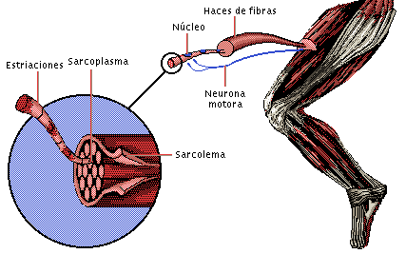
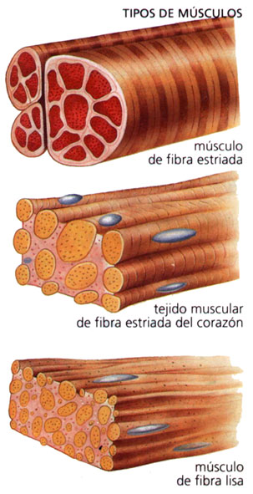
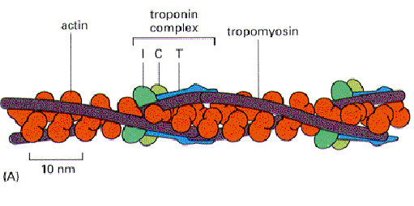
Troponina | Estructura
Miofibrillas del tejido muscular: filamento delgado, filamento grueso. El primero está conformado por moléculas de actina que están polimerizadas de extremo a extremo, formando una hélice. En los surcos de dicha hélice se desliza la troponiosina. La troponina que se localiza sobre la torponiosina está conformada por: Troponina I (24 kDa) Ejerce un efecto inhibitorio en la ezima ATP-asa Troponina T (37kDa). Su función es fijar la troponina a la troponiosina Troponina C (la única capaz de enlazar 2 moles de Ca²⁺por mol de proteína, 17 kDa). Regula el proceso de activación de los filamentos delgados durante la contracción del músculo cardíaco y esquelético. Es una proteína estructural con dominios mano EF, regulan la fuerza y la velocidad de la contracción muscular.

Slide 42
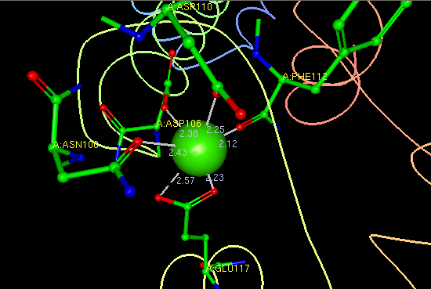
Diversos estudios en pacientes con Síndrome coronario agudo han demostrado que las TNI y las TNT son buenas predictoras de acontecimientos adversos a corto y largo plazo y poseen una elevada sensibilidad y especificidad para la detección de daño miocárdico.
BARBA EVIA JOSE ROBERTO. Revista Mexicana de Patología Clínica. “Sindrome Coronario Agudo. Marcadores de lesión miocárdica.” Vol. 54, Núm 3. pág 122-123
PDB:5TNC

Slide 43
Protombina
Proteólisis
Fibrinógeno → fibrina (proteína encargada de la coagulación de sangre).
Trombina, proteasa encargada del proceso arriba descrito.
Se descubrió la presencia de dos aminoácidos no habituales: el ácido γ-carboxiglutámico (Gla) y el ácido β-hidroxiaspártico (Hya). Ambos enlazan al Ca²⁺.

Slide 44
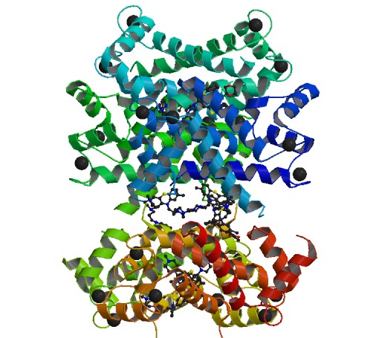
Proteína enlazadora de calcio.
PDB: 3M0W

Slide 45
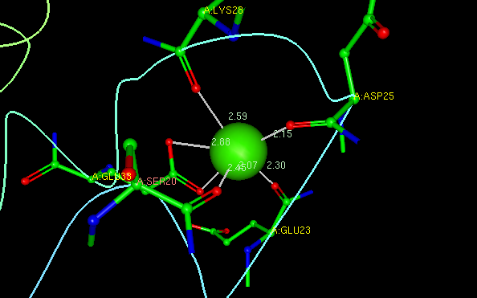
Sitio activo
PDB: 3M0W

Slide 46
¿Qué pasa si…?
El incremento del ión libre dentro de las células puede regular un amplio intervalo de procesos celulares como: fertilización, contracción, secreción, aprendizaje, memoria y últimamente la muerte de células.

Slide 47
Proteínas extracelulares Fosfolipasas
Enzimas extracelulares y solubles (14kDa).
Hidrolizan los enlaces éster sn-2 de los fosfolípidos a través de un mecanismo calcio-dependiente.

Slide 48
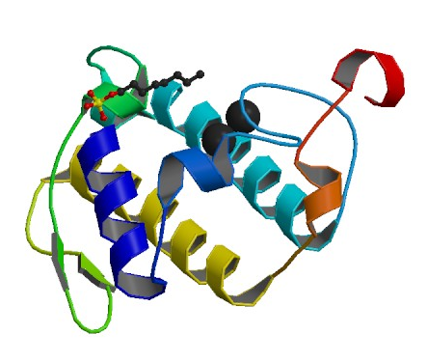
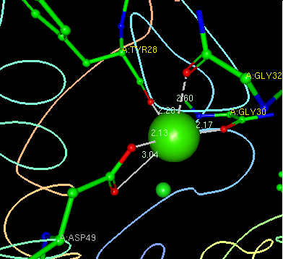
Coordinación octaédrica.
Se une a la enzima por: Tyr -28, Gly-30
Gly-32 y los dos átomos de oxígeno
carboxílicos del Asp-49. Dos moléculas
de agua.
PDB: 3FVI

Slide 49
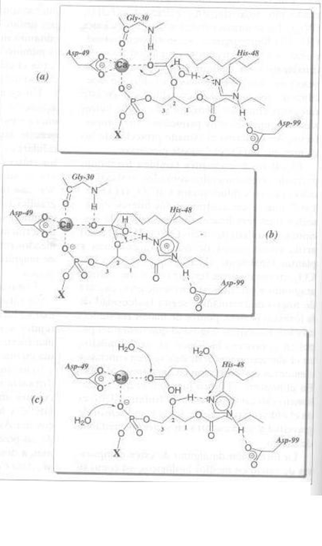

Slide 50
Coagulación sanguínea
Cadena de reacciones de enzimas con actividad proteasa
El Ca²⁺ juega un papel muy importante
La reacción más importante es la conversión del fibrinógeno (proteína soluble) en fibrina polimérica
Es catalizada por la trombina
Factor X
Fosfolípidos
Ca²⁺
protrombina
trombina
Koolman, J., Roehm, K.H., Color atlas of Biochemistry. 2005. Ed. Thieme. New York.
Sunnerhagen, M., Forsén, S., Hoffrén, A-M., Drakenberg, T., Teleman, O., Stenflo, J., Structure of the Ca²⁺-free GLA domain sheds light on membrane binding of blood coagulation proteins. Nature structural biology. 2(6). 1995. 504.

Slide 51
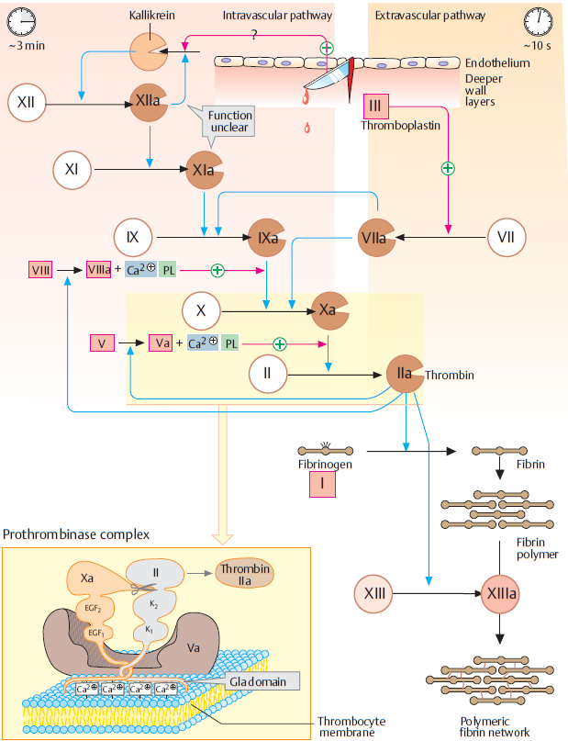
Coagulación sanguínea
Koolman, J., Roehm, K.H., Color atlas of Biochemistry. 2005. Ed. Thieme. New York.
Sunnerhagen, M., Forsén, S., Hoffrén, A-M., Drakenberg, T., Teleman, O., Stenflo, J., Structure of the Ca²⁺-free GLA domain sheds light on membrane binding of blood coagulation proteins. Nature structural biology. 2(6). 1995. 504.

Slide 52
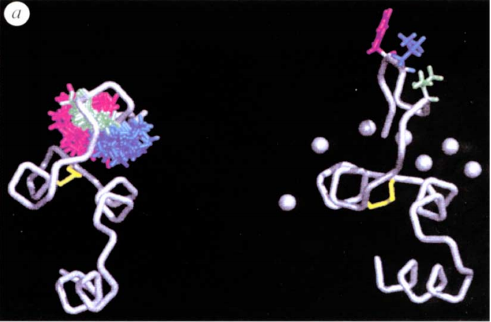
Coagulación sanguínea
Los factores II y Xa se unen a fosfolípidos aniónicos en la membrana de los trombocitos
Tienen aminoácidos especiales γ-carboxiglutamato (Gla) que se unen al Ca²⁺
Esta unión provoca cambios conformacionales que dejan al descubierto residuos hidrofóbicos, lo que promueve su unión a la membrana.
Koolman, J., Roehm, K.H., Color atlas of Biochemistry. 2005. Ed. Thieme. New York.
Sunnerhagen, M., Forsén, S., Hoffrén, A-M., Drakenberg, T., Teleman, O., Stenflo, J., Structure of the Ca²⁺-free GLA domain sheds light on membrane binding of blood coagulation proteins. Nature structural biology. 2(6). 1995. 504.

Slide 53
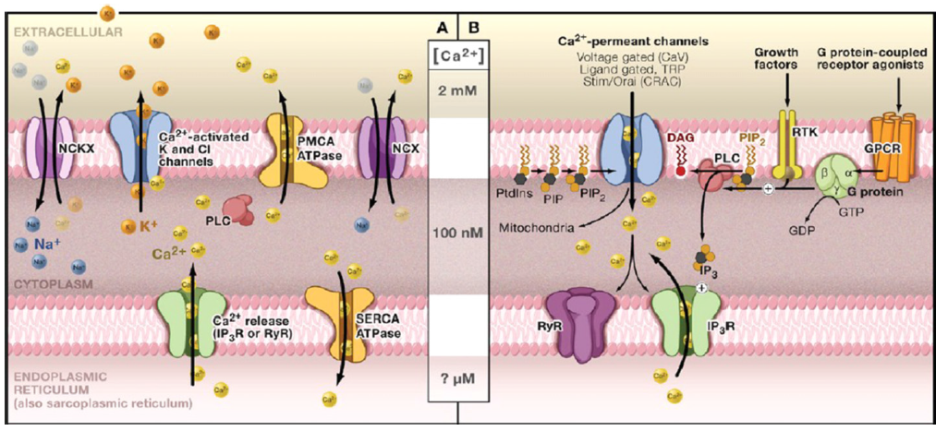
Ca²⁺ y señalización celular
Crichton, R.R., Biological Inorganic Chemistry. A new introduction to molecular structure and function. 2012. 2nd ed. Elsevier. China. Pp. 247-276
Carafoli, E., Calcium signaling: A tale for all seasons. PNAS. 99(3). 2002. 1115

Slide 54
Biomineralización
Los carbonatos y fosfatos de Ca²⁺ son insolubles.
Calcita | CaCO₃ | Moluscos
Aragonita | CaCO₃ | Moluscos, peces
Hidroxiapatita | Ca₁₀(PO₄)₆(OH) ₂ | Huesos, dientes
Gypsum | CaSO₄ | Larvas de medusa
Barita | BaSO₄ | Algas
Silica | SiO₂ n.H₂O | Plantas, esponjas
Magnetita | Fe₃O₄ | Bacterias, aves migratorias
Goethita | FeOOH | Moluscos gasterópodos
Ferrihidrita | Fe₁₀O₁₄(OH) ₂ | Ferritina de mamíferos
Crichton, R.R., Biological Inorganic Chemistry. A new introduction to molecular structure and function. 2012. 2nd ed. Elsevier. China. Pp. 247-276
Koolman, J., Roehm, K.H., Color atlas of Biochemistry. 2005. Ed. Thieme. New York.
Nyman, J.S., Reyes, M., Wang, X., Effect of ultrastructural changes on the toughness of bone. Micron 46. 2005. 566.

Slide 55
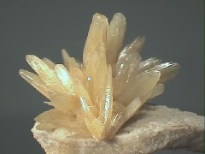
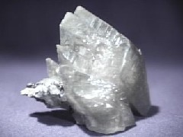
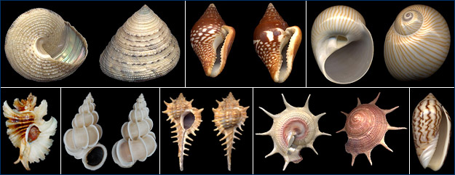
Biomineralización
Carbonatos de calcio. CaCO₃
Cristales de aragonita o calcita 95-99%
Matriz orgánica (proteínas y polisacáridos) menos de 5%
Crichton, R.R., Biological Inorganic Chemistry. A new introduction to molecular structure and function. 2012. 2nd ed. Elsevier. China. Pp. 247-276
Koolman, J., Roehm, K.H., Color atlas of Biochemistry. 2005. Ed. Thieme. New York.
Nyman, J.S., Reyes, M., Wang, X., Effect of ultrastructural changes on the toughness of bone. Micron 46. 2005. 566.

Slide 56
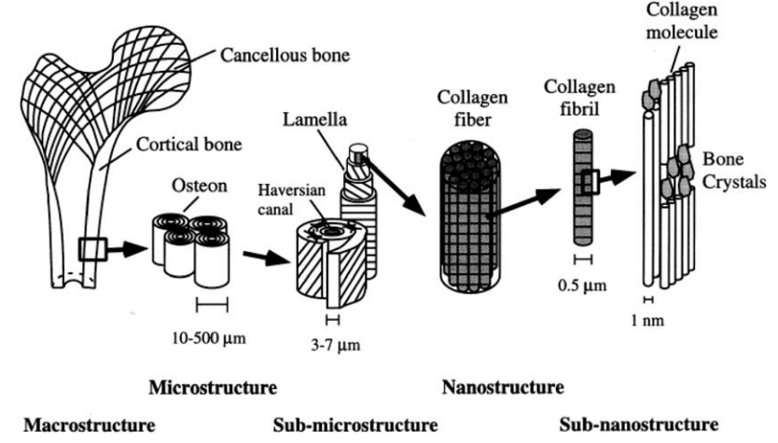
Biomineralización
Huesos y dientes. Hidroxiapatita [Ca₁₀(PO₄)₆(OH) ₂]
El hueso tiene 5 niveles de estructura
1) Hueso cortical y esponjoso 2) osteones 3) Capas y canales formados por los osteones 4) Matriz mineral que forma el colágeno 5) cristales de mineral, colágeno y agua
Crichton, R.R., Biological Inorganic Chemistry. A new introduction to molecular structure and function. 2012. 2nd ed. Elsevier. China. Pp. 247-276
Koolman, J., Roehm, K.H., Color atlas of Biochemistry. 2005. Ed. Thieme. New York.
Nyman, J.S., Reyes, M., Wang, X., Effect of ultrastructural changes on the toughness of bone. Micron 46. 2005. 566.

Slide 57
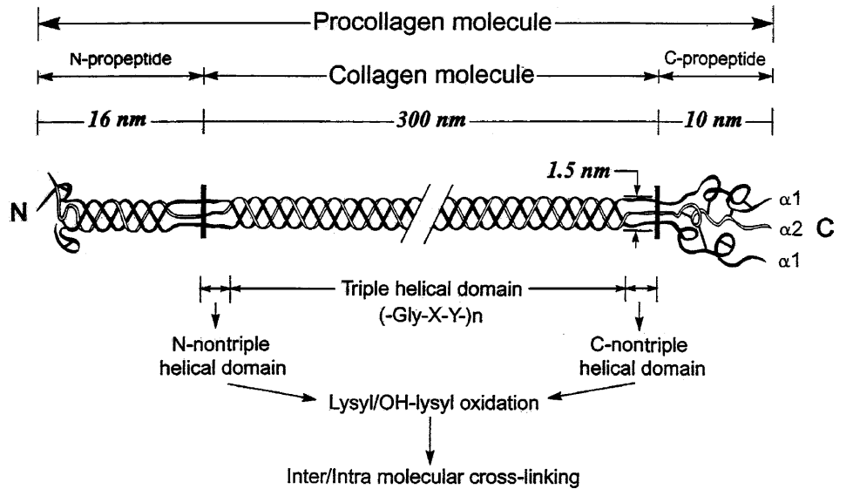
Biomineralización
Huesos y dientes. Hidroxiapatita [Ca₁₀(PO₄)₆(OH) ₂]
Matriz orgánica de los huesos 32% en volumen.
Compuesta por colágeno del tipo I con proteínas no colágenas (osteocalcina y osteonectina)
Crichton, R.R., Biological Inorganic Chemistry. A new introduction to molecular structure and function. 2012. 2nd ed. Elsevier. China. Pp. 247-276
Koolman, J., Roehm, K.H., Color atlas of Biochemistry. 2005. Ed. Thieme. New York.
Nyman, J.S., Reyes, M., Wang, X., Effect of ultrastructural changes on the toughness of bone. Micron 46. 2005. 566.

Slide 58
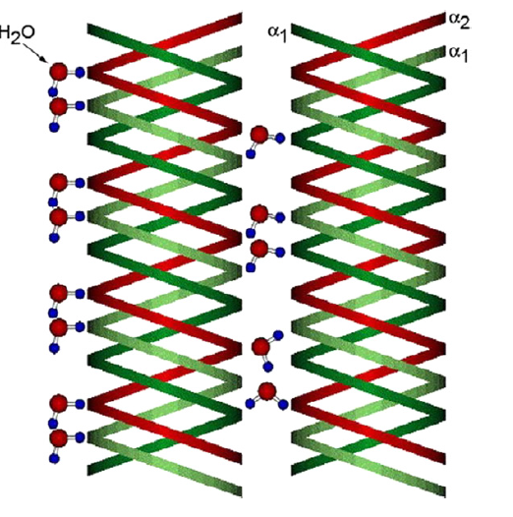
Biomineralización
Huesos y dientes. Hidroxiapatita [Ca₁₀(PO₄)₆(OH) ₂]
Parte mineral 43% del volumen.
Primero se llena de agua es espacio entre los colágenos, luego se da la nucleación y crecimiento de los cristales desplazando el agua. Finalmente queda un 25% de agua formando puentes de hidrógeno.
Crichton, R.R., Biological Inorganic Chemistry. A new introduction to molecular structure and function. 2012. 2nd ed. Elsevier. China. Pp. 247-276
Koolman, J., Roehm, K.H., Color atlas of Biochemistry. 2005. Ed. Thieme. New York.
Nyman, J.S., Reyes, M., Wang, X., Effect of ultrastructural changes on the toughness of bone. Micron 46. 2005. 566.

Slide 59
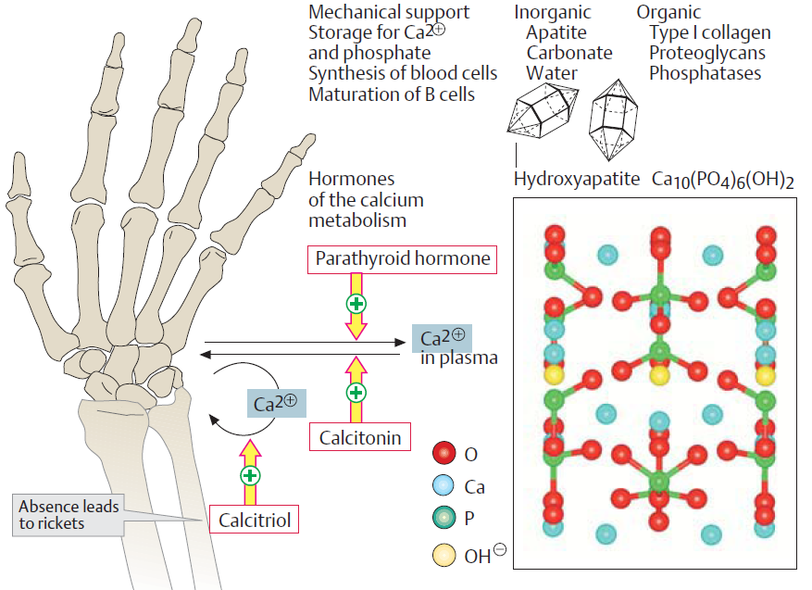
Biomineralización
Huesos y dientes. Hidroxiapatita [Ca₁₀(PO₄)₆(OH) ₂]
Crichton, R.R., Biological Inorganic Chemistry. A new introduction to molecular structure and function. 2012. 2nd ed. Elsevier. China. Pp. 247-276
Koolman, J., Roehm, K.H., Color atlas of Biochemistry. 2005. Ed. Thieme. New York.
Nyman, J.S., Reyes, M., Wang, X., Effect of ultrastructural changes on the toughness of bone. Micron 46. 2005. 566.

Slide 60
Biomineralización
Huesos y dientes. Hidroxiapatita [Ca₁₀(PO₄)₆(OH) ₂]
El esmalte se forma en 6 pasos:
1)Estimulación de los ameoblastos que
secretan la matriz orgánica y la apatita carbonatada
2) Auto ensamble de las proteínas de la matriz
(amelogenina) que forman nanoesferas
3) Secreción de niveles saturantes de Ca²⁺ y PO₄⁻
4)Nucleación de los cristales
5)Regulación del crecimiento de los cristales por la matriz orgánica
6) Degradación de la matriz y rellenado con apatita carbonatada
Crichton, R.R., Biological Inorganic Chemistry. A new introduction to molecular structure and function. 2012. 2nd ed. Elsevier. China. Pp. 247-276
Koolman, J., Roehm, K.H., Color atlas of Biochemistry. 2005. Ed. Thieme. New York.
Nyman, J.S., Reyes, M., Wang, X., Effect of ultrastructural changes on the toughness of bone. Micron 46. 2005. 566.

Slide 61
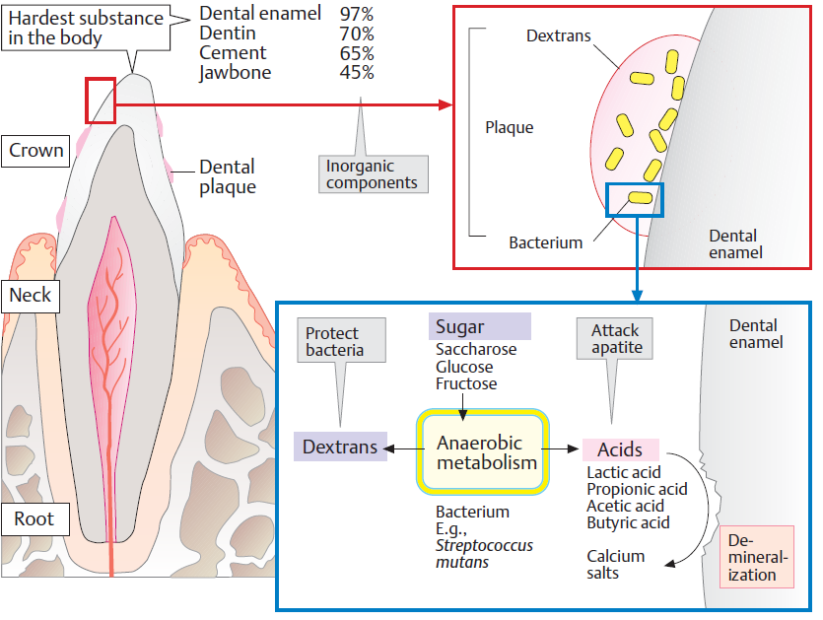
Biomineralización
Huesos y dientes. Hidroxiapatita [Ca₁₀(PO₄)₆(OH) ₂]
Crichton, R.R., Biological Inorganic Chemistry. A new introduction to molecular structure and function. 2012. 2nd ed. Elsevier. China. Pp. 247-276
Koolman, J., Roehm, K.H., Color atlas of Biochemistry. 2005. Ed. Thieme. New York.
Nyman, J.S., Reyes, M., Wang, X., Effect of ultrastructural changes on the toughness of bone. Micron 46. 2005. 566.

Slide 63
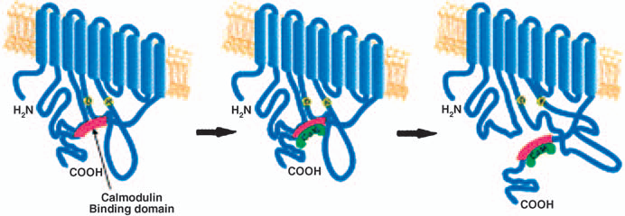
En los mamíferos son cuatro los genes para la bomba, dos de ellos se encuentran en todos los tejidos, mientras que los otros dos se encuentran en distribuciones particulares como las neuronas (además tienen una alta afinidad por las calmodulinas).

Slide 64
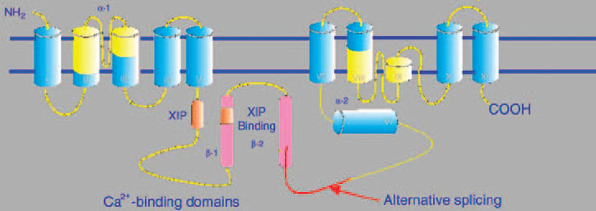

Slide 65
Bibliografía
Maureen J. KENDRICK, et al. “Metals in Biological Systems”. Ellis Horwood. 1ª edición. Inglaterra, 1992. pág 656-60.
Casas J.S, et al. “Química Bioinorgánica”. Editorial
Síntesis. España, 2002. págs 243-252
Chrichton, Robert R. Biological Inorganic Chemistry, An
Introduction. Elsevier, 1a edición, 2008, China. Págs 183-197

Slide 66
Ca²⁺ y señalización celular
Cascada fosfoinositídica
Crichton, R.R., Biological Inorganic Chemistry. A new introduction to molecular structure and function. 2012. 2nd ed. Elsevier. China. Pp. 247-276
Carafoli, E., Calcium signaling: A tale for all seasons. PNAS. 99(3). 2002. 1115

